Slide 1
알고리즘

Slide 2
Dynamic Program
복잡한 문제를 하위의 작은 문제로 분할하고, 작은 문제의 답을 모아서 큰 문제를 해결하는 방법을 말한다.
또한, 이미 한번 구한 결과 값을 저장하여, 중복 계산은 피하고 원래 문제의 해답을 찾는데 이용한다.
예시 2개
배낭 문제
LIS 알고리즘

Slide 3
예시, 배낭 문제
다이나믹 프로그래밍으로 풀 수 있는 알고리즘
대표적인 NP 문제중 하나
가방의 용량이 k이고 n개의 물건이 있을 때, 가장 가치있는 물건을 넣는 방법을 구하는 문제.

Slide 4
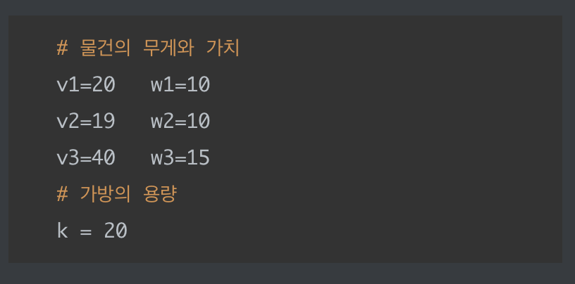
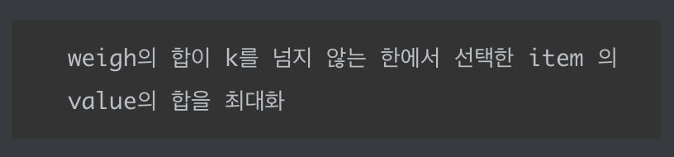
예시, 배낭 문제
이런 경우에는 v3 한개가 v1 + v2보다 크다. 즉, 주머니를 꽉 채우는 것보다 w3만 채워서 나가는 것이 낫다.

Slide 5
풀이 방법
물건 하나를 기준으로 선택해서 나머지 물건으로 부분 문제를 푸는 것이라고 생각해서 푼다.
용량이 가득 찬 경우에는 물건이 있더라도 가치는 0과 같다. -> 물건이 줄었을 때 부분 문제, 용량이 줄었을 때의 부분 문제를 동시에 생각한다.
즉, item1,2 .... i 중에서 선택하여 용량은 이 경우 얻을 수 있는 value의 최대치. => 즉, 쉽게 생각하기 위해 i,j가 0인 작은 값부터 생각한다.
A[i][j] : 얻을 수 있는 이득이 i일 때 무게가 j일 때
i=0 : 고를 수 있는 물건이 없을 때
j=0 : 자루가 꽉 차거나, 물건이 없을 때

Slide 6
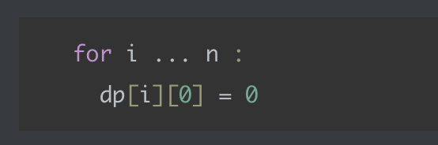
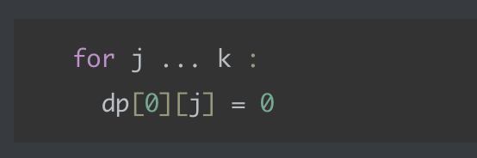
풀이
Basecase
가방의 용량이 더이상 남아있지 않을 때
가방의 용량이 0일 때의 경우 가치는 0
고를 수 있는 물건이 없을 때
가방의 용량이 j만큼 남아있지만, 물건이 없는 경우 0으로 세팅

Slide 7
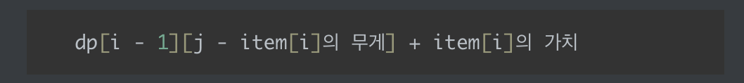
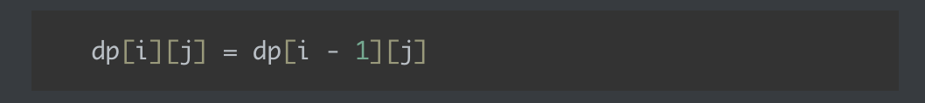
풀이
점화식
이제 남은 경우의 수는 2가지
가방에 해당 물건을 넣을 수 있을 정도의 용량이 남아 있을 때,
물건을 넣는다.
물건을 넣지 않는다.
가방에 해당 물건을 넣을 수 있을 정도의 용량이 없을 때

Slide 8
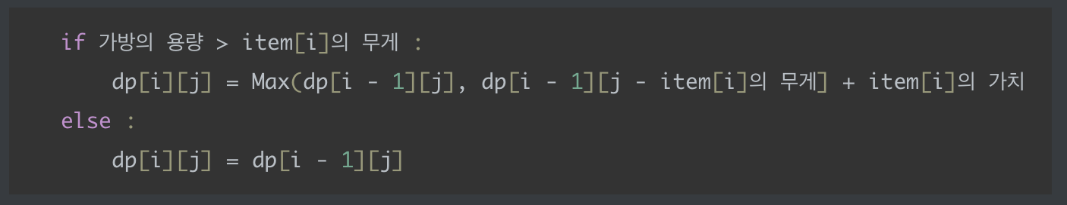
풀이
즉, 점화식은 이렇게 된다.
즉 I 번째 물건을 넣을 때 가방의 용량이 남아 있다면,
I번째 물건을 넣는 경우와 I 번째 물건을 넣었을 때, 총 가치가 둘 중 더 큰 것을 선택하면 된다.

Slide 9
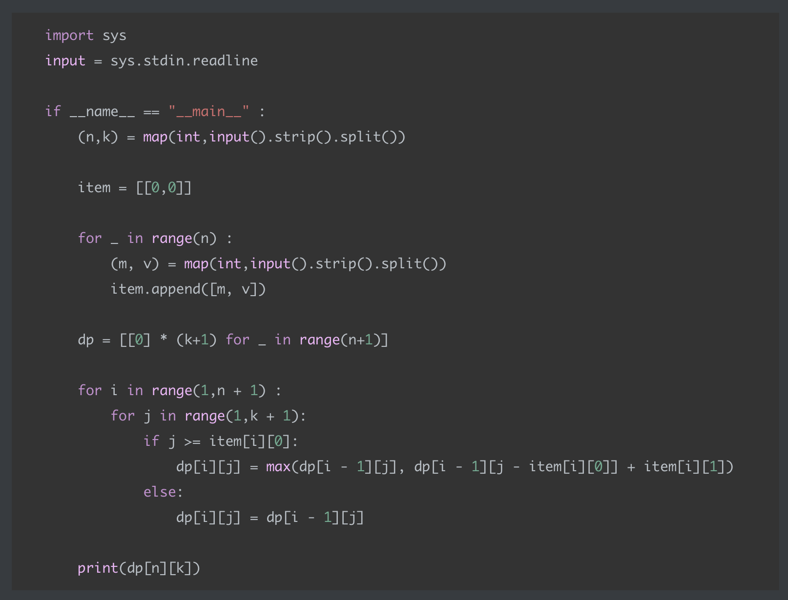
코드

